Slide 1

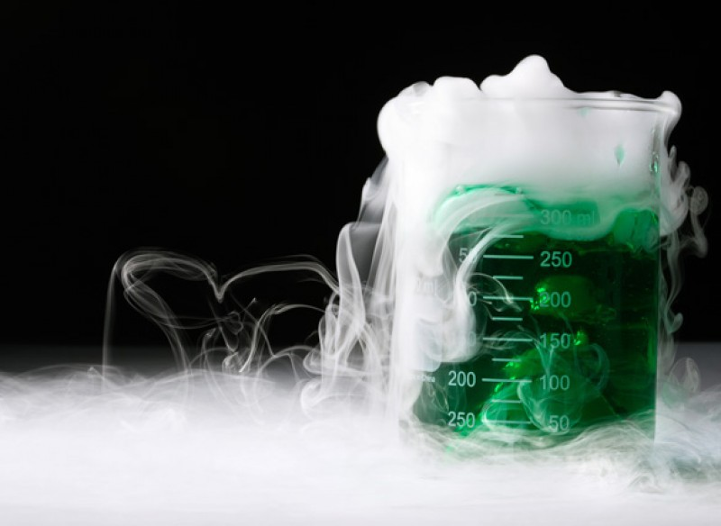
Презентація на тему:
Солі в природі
Виконала учениця 8-А класу
Безсмола Оксана

Slide 2
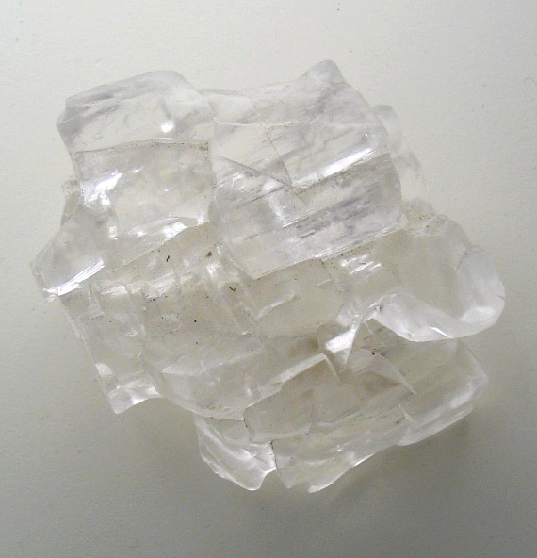
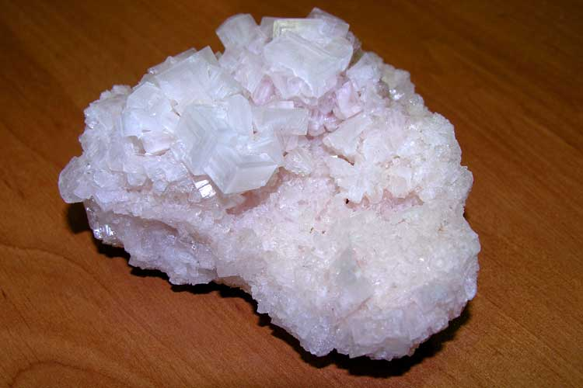
Солі-це складні речовини, утворені атомами металів і кислотними залишками.

Slide 3
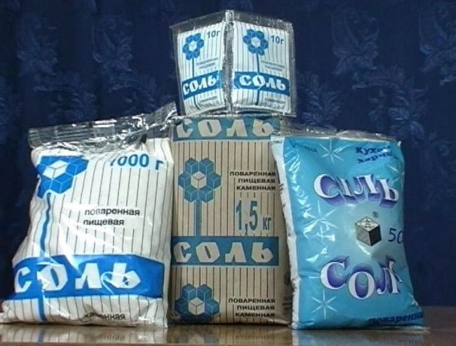
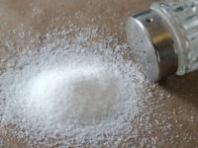
Серед неорганічних сполук за поширеністю у природі солі посідають друге місце після оксидів. Так, гірські породи та глина складаються з солей силікатної кислоти, що мають складну будову. Солі мають широке застосування. Найбільш відома сіль Натрій хлорид або кухонна сіль. Людина дуже давно усвідомила роль Натрій хлориду у природі і почала вживати цю сіль як харчовий продукт та консервант (соління риби, м’яса, грибів, квашення овочів тощо).

Slide 4
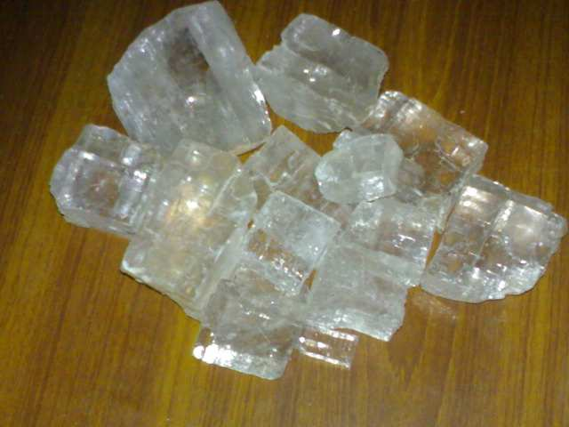
Як сировина Натрій хлорид використовується для виробництва Натрій гідроксиду, металу натрію, неметалу хлору, хлоридної кислоти, мила, синтетичних миючих засобів. У виготовленні продукції кондитерської та фармацевтичної промисловості, консервних заводів використовують такі солі : натрій хлорид, натрій карбонат, натрій нітрат, магній сульфат.

Slide 5
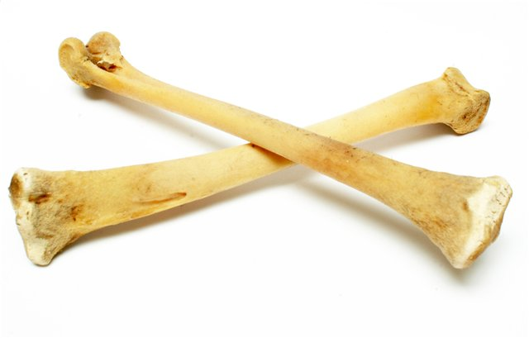
Кістки хребетних тварин і людини містять кальцій ортофосфат Ca3(PO4)2
а зуби ще й кальцій флуорид CaF2
Солі входять також до складу крові, клітинного соку, нервової та м’язової тканин.

Slide 6
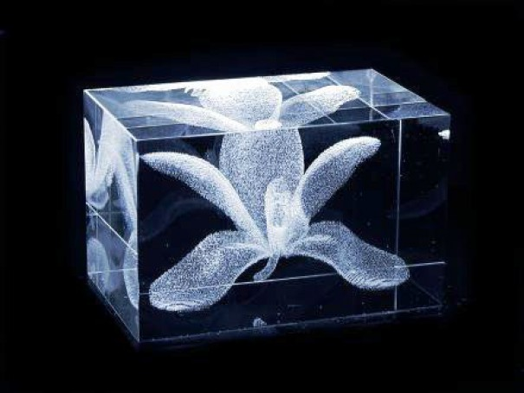

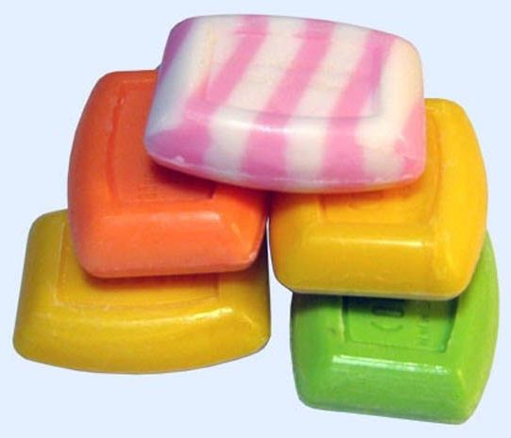
Натрій карбонат Na2CO3 застосовують для виготовлення скла, паперу, тканини, у миловарінні.

Slide 7

KMnO4 - калій перманганат
У побуті відомий як марганцівка, використовується як дезінфекційний засіб та для промивання шлунка при отруєннях.
У лабораторії є сировиною для добування кисню.

Slide 8
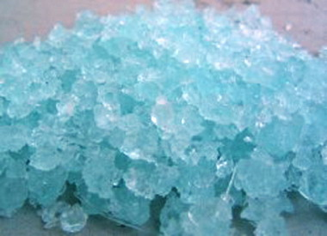
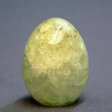
У природі трапляється багато різних солей. Вони утворюють різні ґрунти, породи, мінерали. Більшість солей — це силікати. Чимало солей утворюють цінні руди, з яких добувають чисті метали .
Натрій хлорид незамінний для приготуванні їжі. Окрім того, він є важливою сировиною в хімічній промисловості для добування хлору, хлоридної кислоти, натрій гідроксиду та соди. У природі він знаходиться у вигляді мінералу галіту, а також у великій кількості міститься у воді морів та океанів і солоних озер.

Slide 9
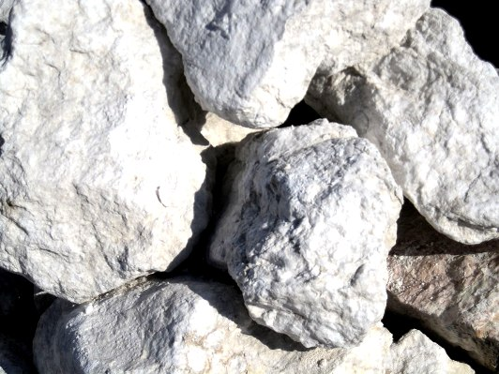
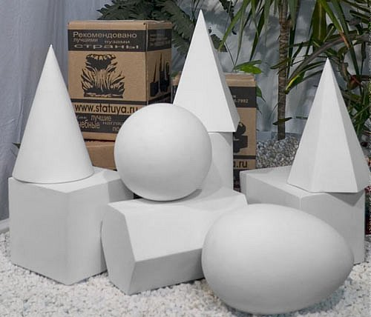
Дуже поширені в природі солі Кальцію. Вони трапляються у вигляді багатьфс порід та мінералів. Кальцій сульфат у вигляді кристалогідрату з двома молекулами води — це мінерал гіпс (CaSO4 ∙ 2Н2O). Випалений гіпс використовують у будівництві для приготування різних сумішей та в медицині для фіксації переломів.

Slide 10
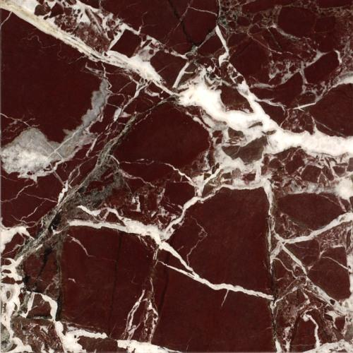
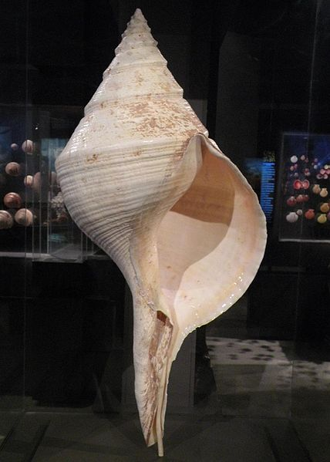
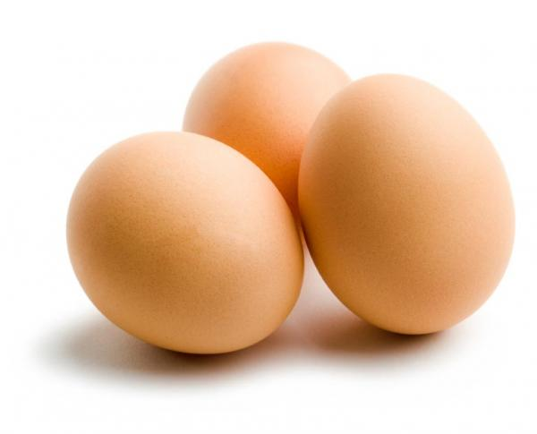
Найпоширеніша сіль Кальцію — це карбонат. Кальцій карбонат утворює вапняк, крейду, а також мінерали кальцит і мармур. Окрім того, кальцій карбонат входить до складу оболонки яєць (шкаралупа), раковин багатьох молюсків тощо. Вапняк використовують у будівництві.

Slide 11
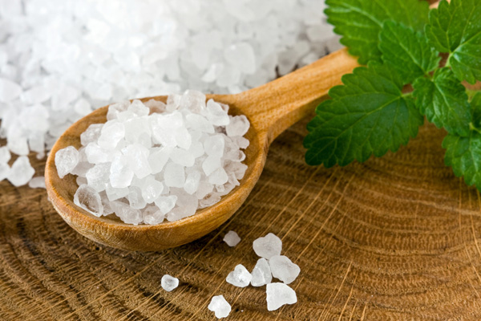

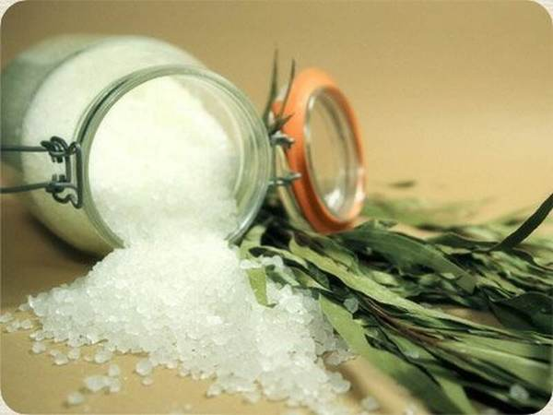
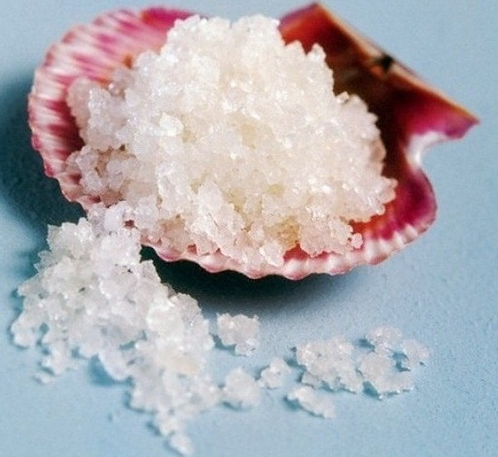
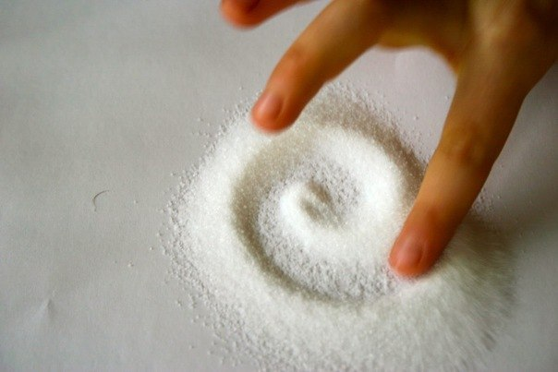
Висновок: солі знаходять найрізноманітніше застосування у хімічній промисловості та багатьох інших галузях народного господарства, а також у побуті. Частина солей використовується відразу після видобутку, а частина піддається хімічній переробці з метою добування нових речовин.

